Slide 1
Особенности конструирования печатных плат
Желобаев А.Л. 2019

Slide 2
Выбор конструкции печатной платы
Основные целевые параметры
стоимость,
надежность,
Условия эксплуатации
электрические параметры
удобство сборки
ремонтопригодность
технологическая независимость
Преемственность разработок
Технологические ограничения производителя плат
Конструктивные ограничения

Slide 3
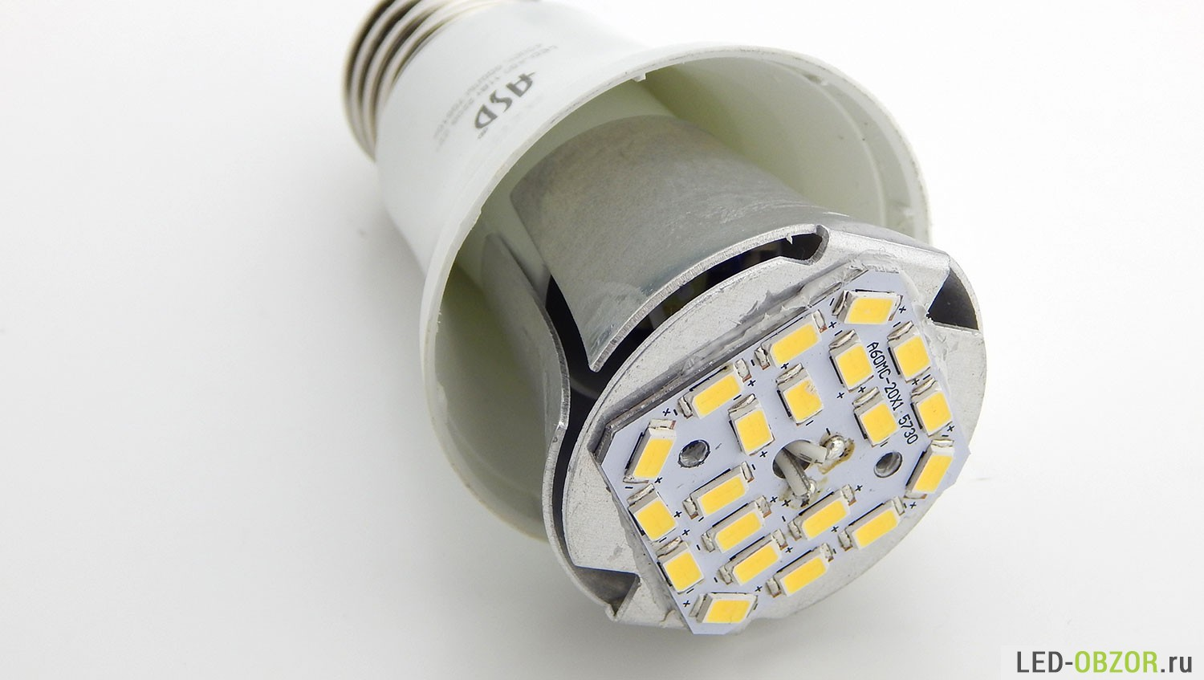
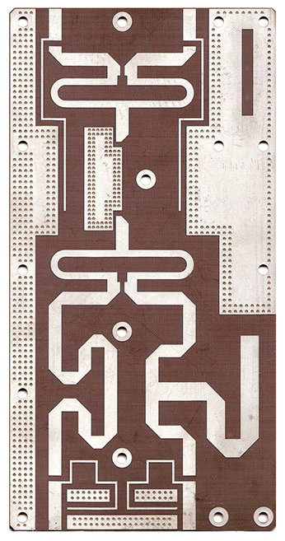
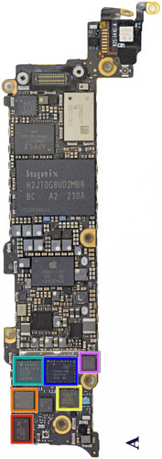
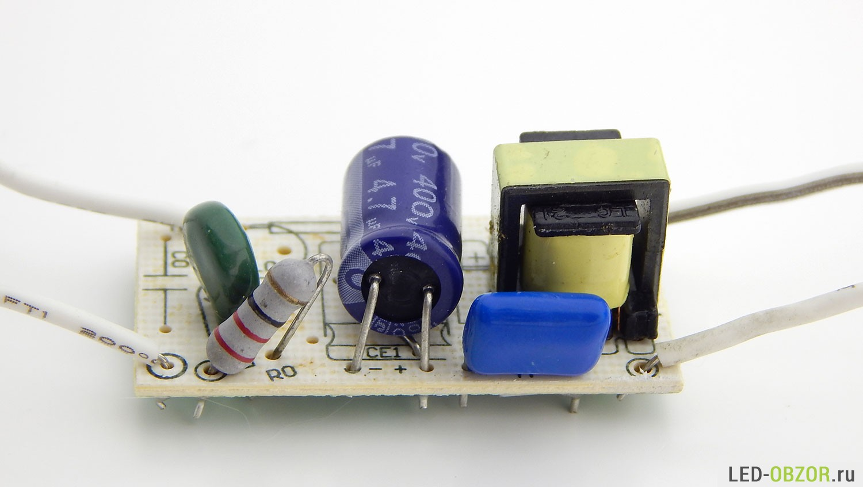
Выбор конструкции печатной платы
1
3
4
2

Slide 4
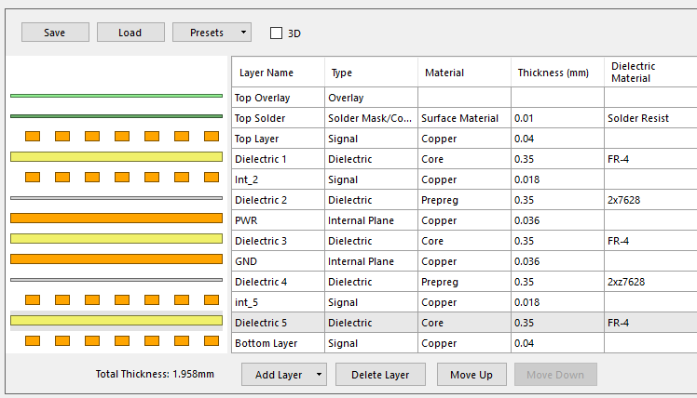
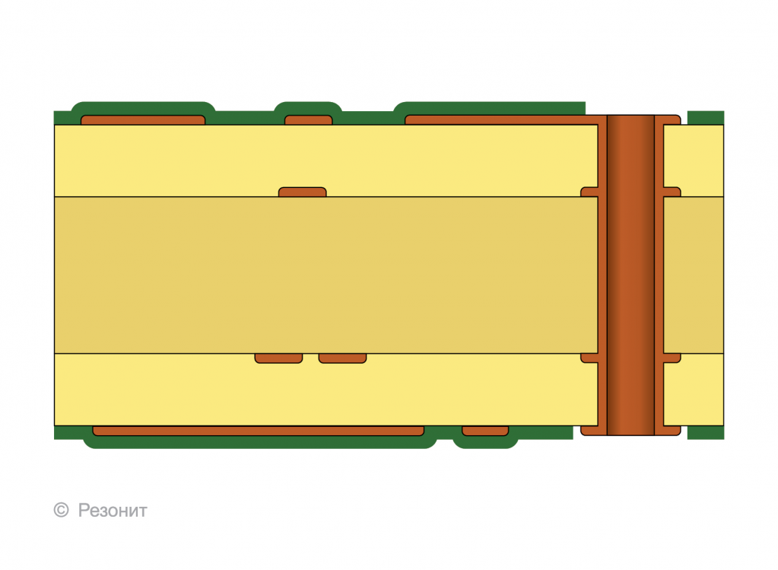
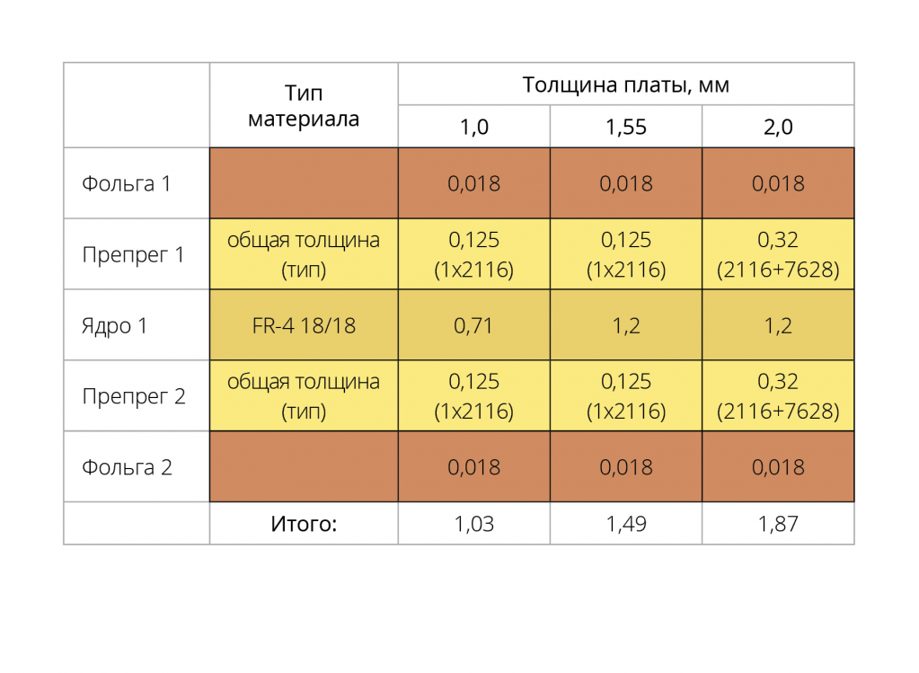
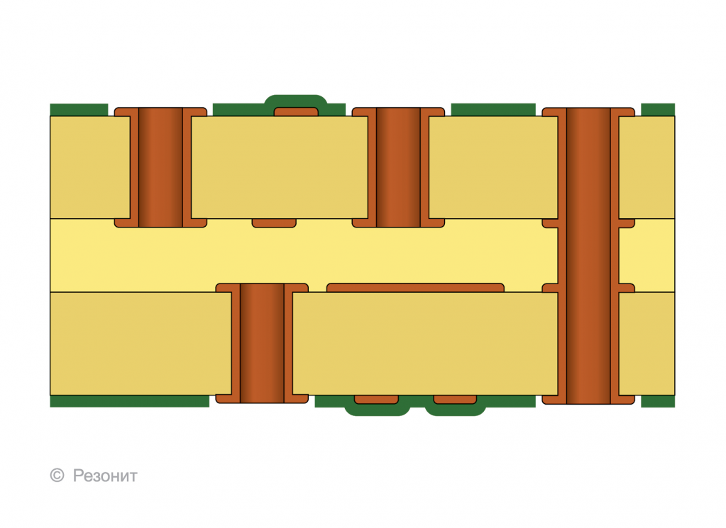
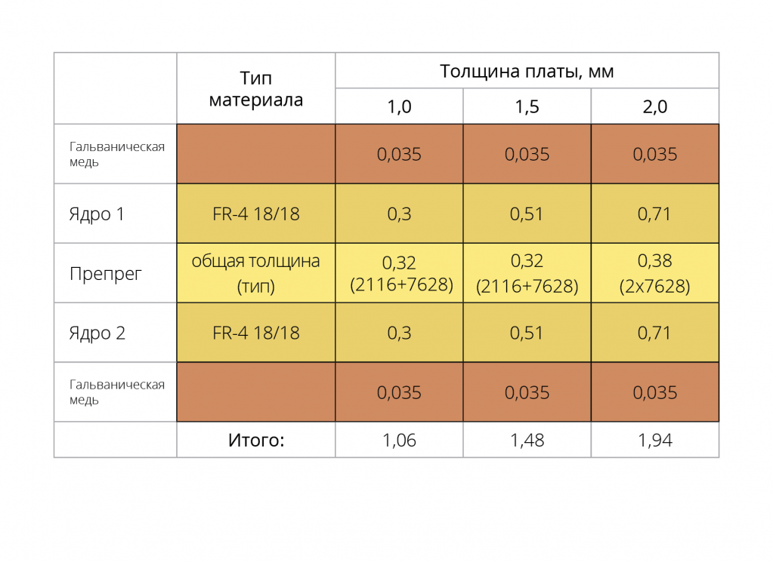
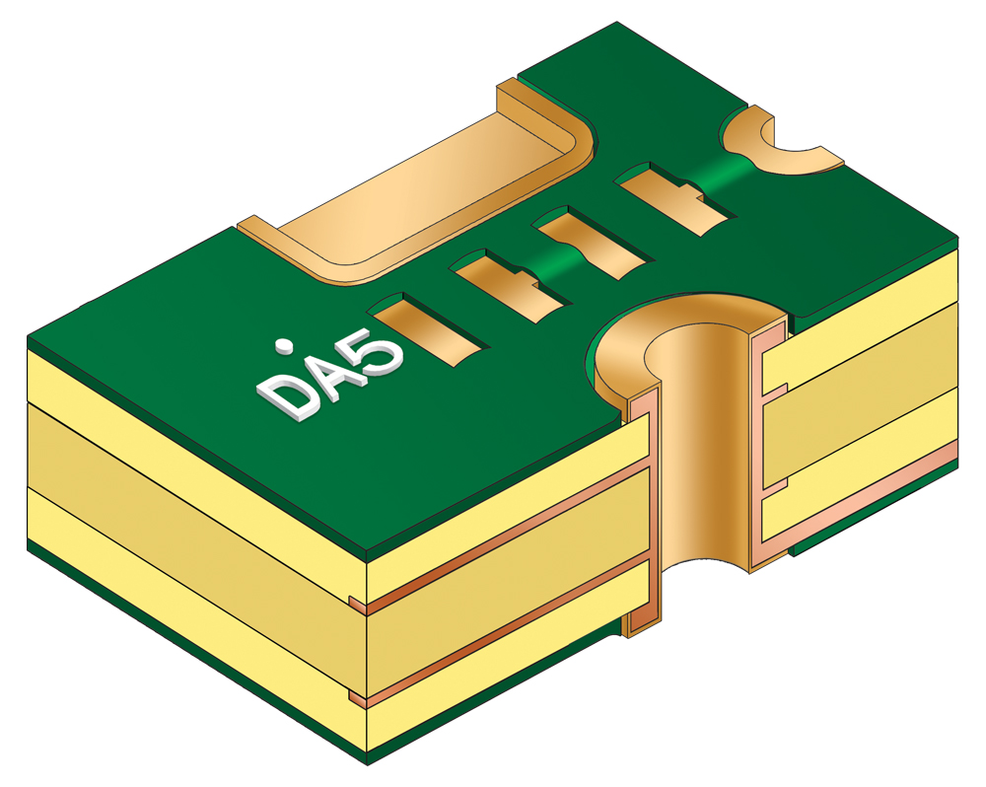
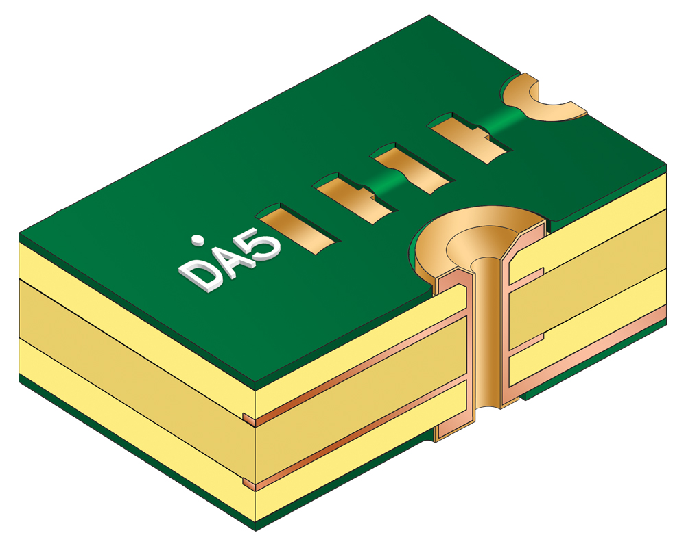
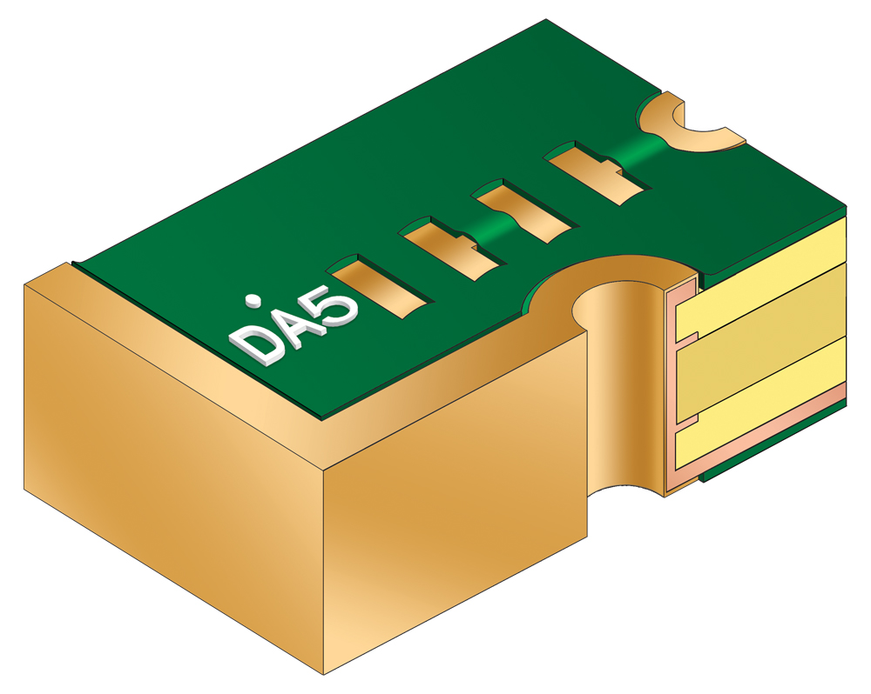
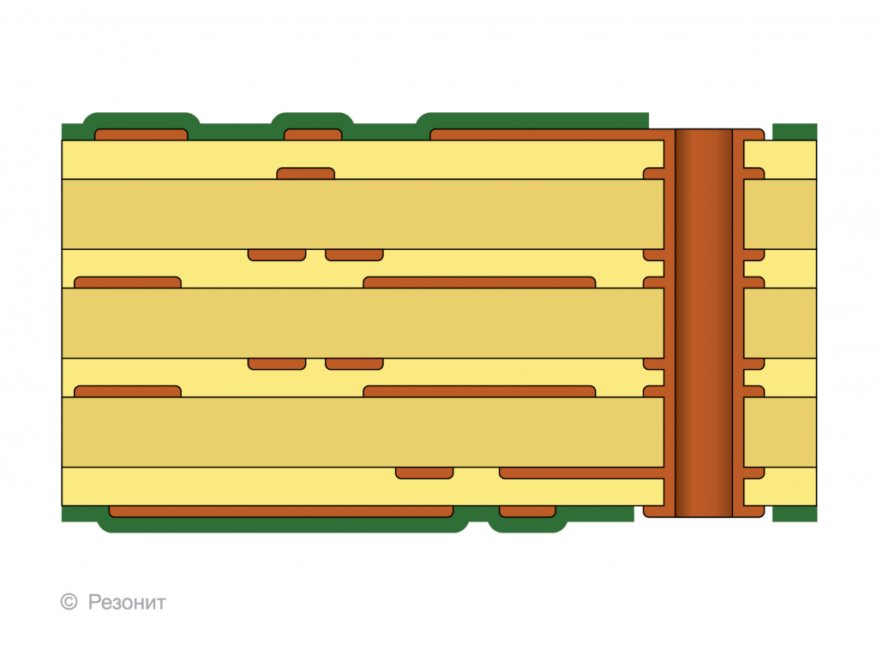

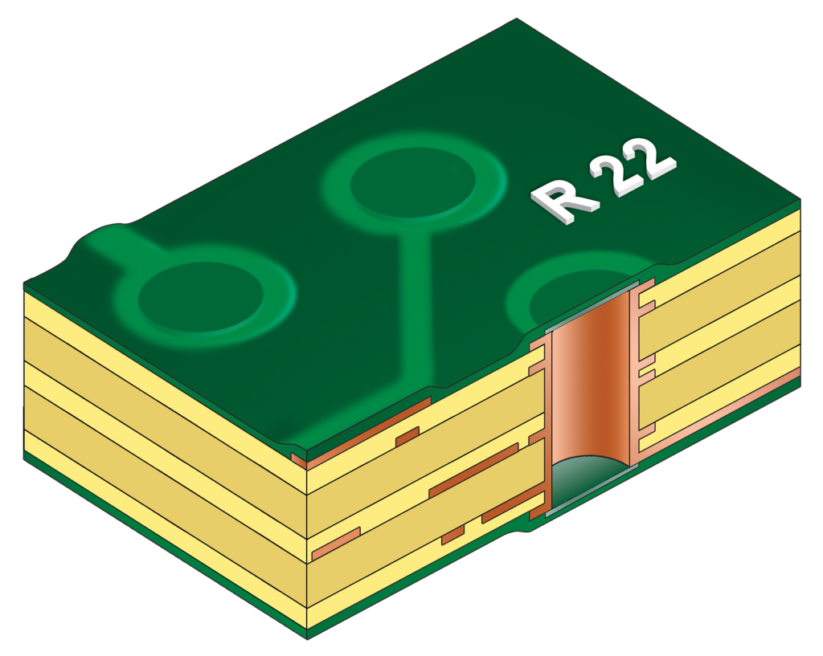
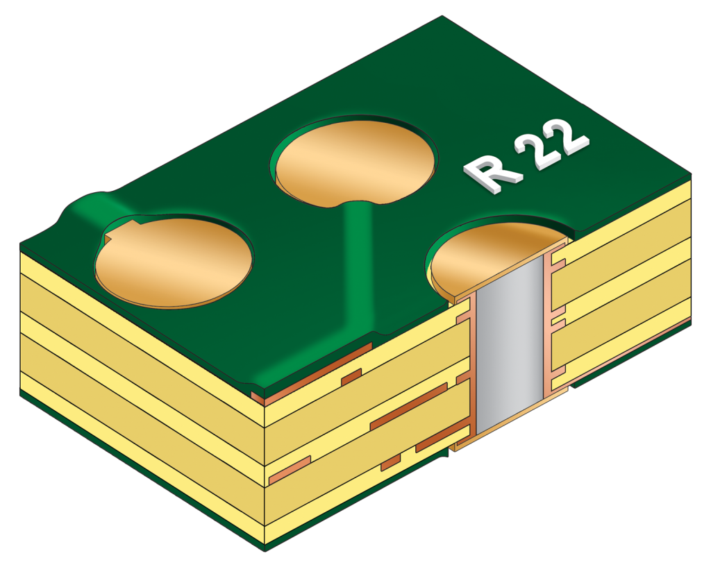
Стандартные конструкции производителя плат
Материалы производителя
Конструкции производителя
Специальные возможности

Slide 5
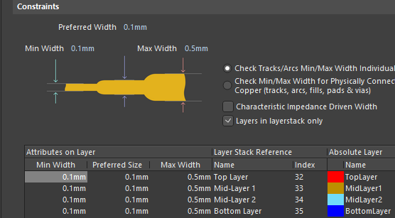
Стандартные конструкции производителя плат
От выбора материалов и технологии зависят правила проектирования

Slide 6
Ошибки, связанные с выбором конструкции
Несимметричный стек
Несоответствие толщины платы и минимального диаметра отверстий
Несоответствие толщины материала и минимальных зазоров и ширины проводников
Несоответствие типов переходных отверстий и конструкции платы.
Несоответствие требований к точности заданного волнового сопротивления и выбранных диэлектрических материалов слоев платы

Slide 7

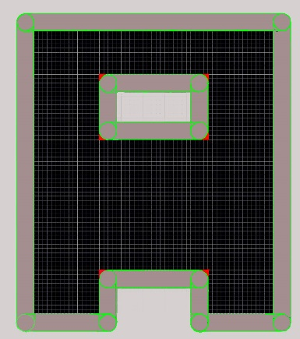
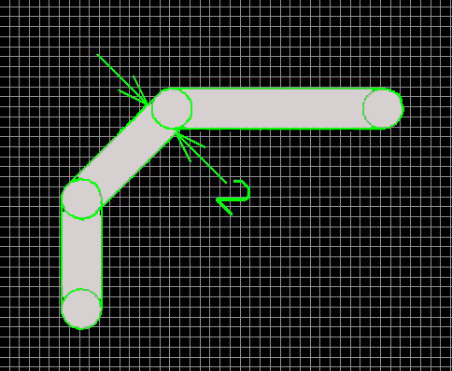
Формирование контура печатной платы
Вырубка или фрезеровка
Вырезы шириной не менее 2мм
Паяльная маска не должна выходить на край платы
Металл не должен выходить на край платы

Slide 8
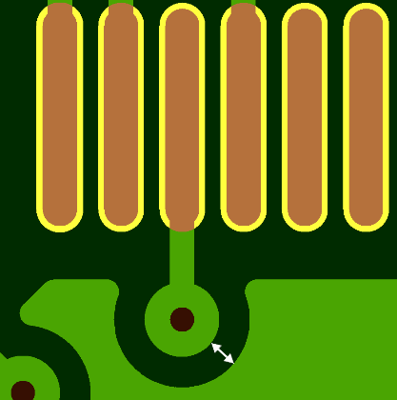
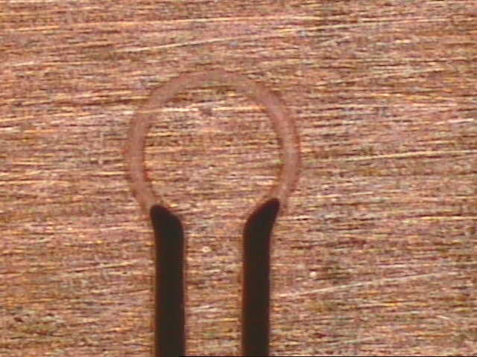
Проблема минимальных зазоров

Slide 9
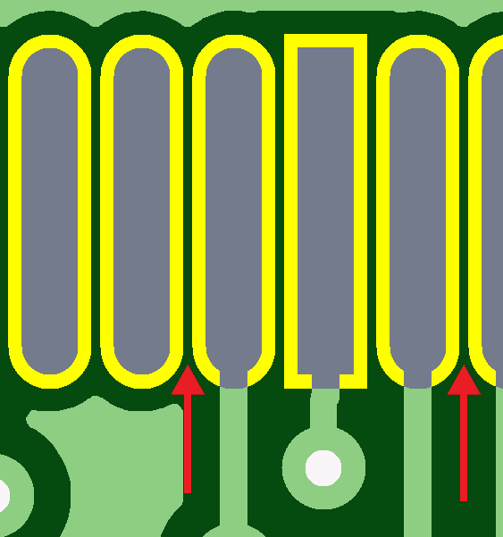
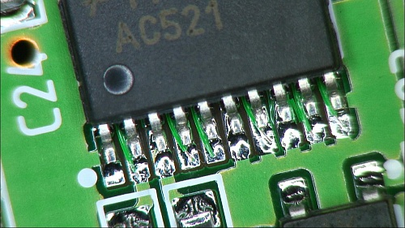
Узкие «мостики» паяльной маски

Slide 10
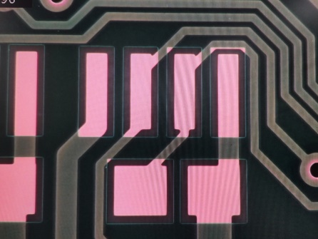
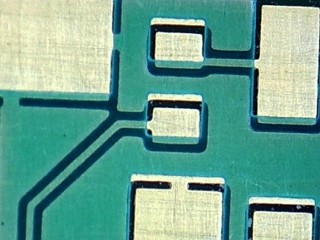
Вскрытия в паяльной маске
Слишком большое вскрытие
Малый зазор по слою металла

Slide 11
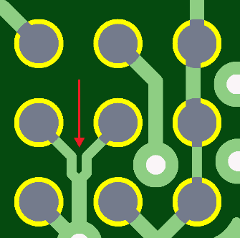
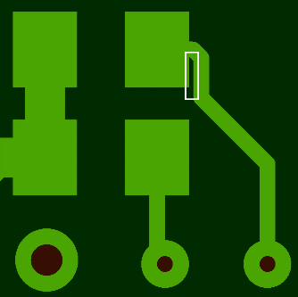
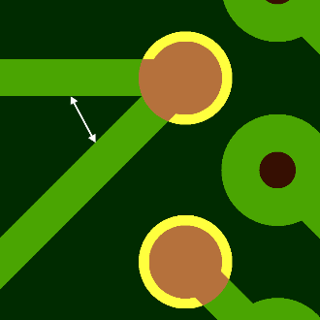
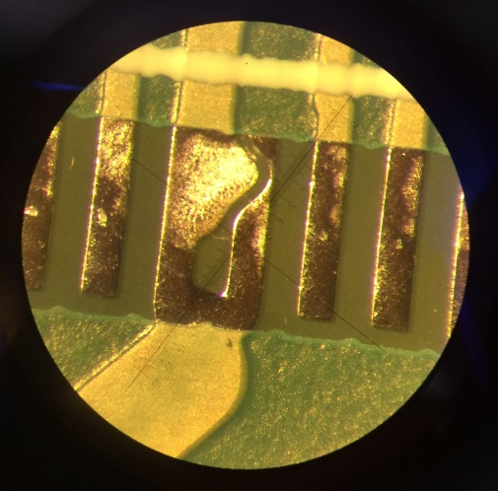
Острые углы и малые зазоры
Малые зазоры проводников одной цепи
Острые углы
Последствия отслоения фоторезиста

Slide 12

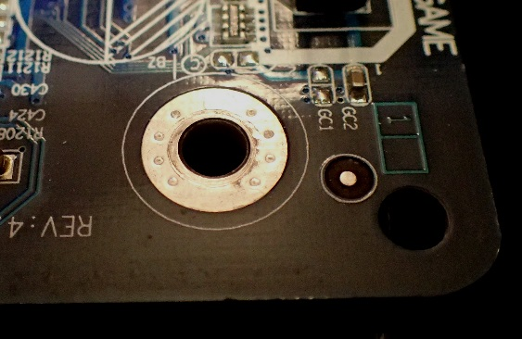
Отверстия
Недопустимое расположение отверстий
Отверстия диаметром более 6,3 мм фрезеруются
Минимальная ширина перемычки половина толщины платы
Фрезерованные отверстия не металлизируются.
Необходимо делать дополнительные переходные отверстия

Slide 13
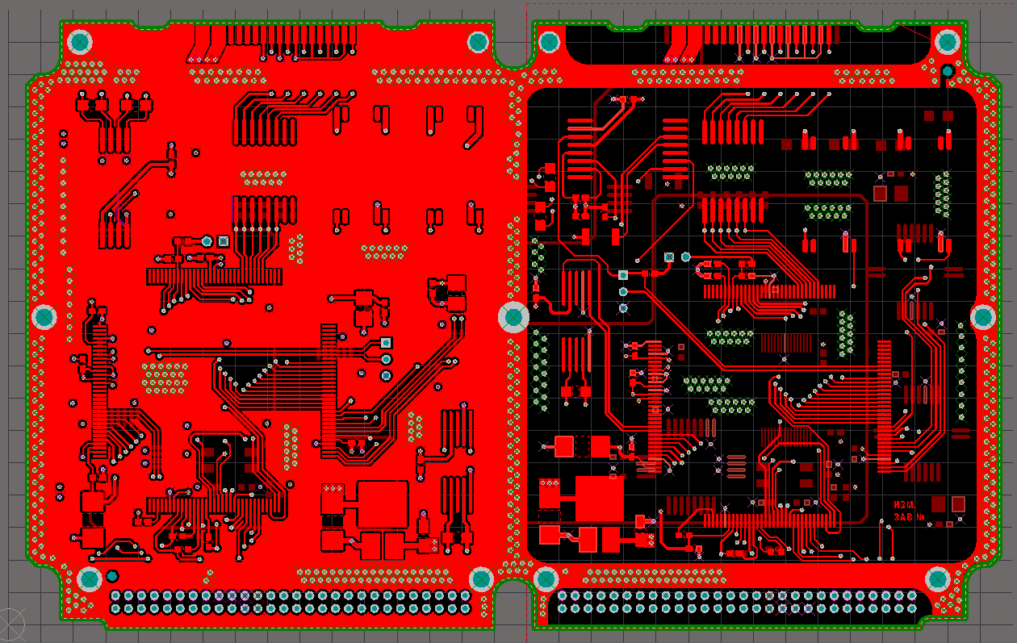
Заполнение металлом
Неравномерная плотность заполнения металлом вызывает проблемы с обеспечением заданной толщины гальванической меди на проводниках
Медь растет медленно
Медь растет быстро

Slide 14
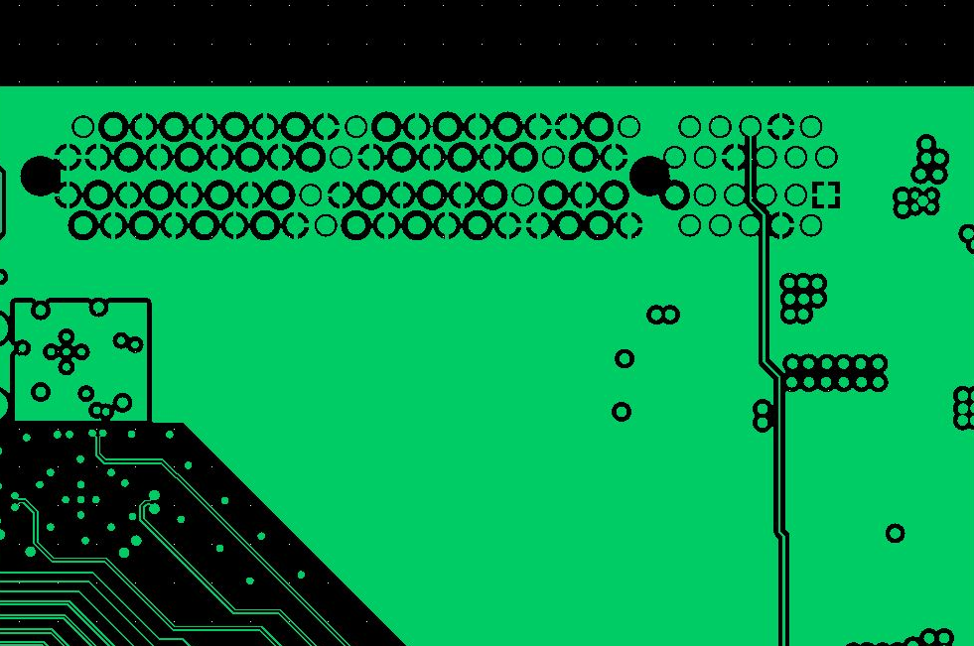
Заполнение металлом
Слои питания
Хорошо
Плохо

Slide 15
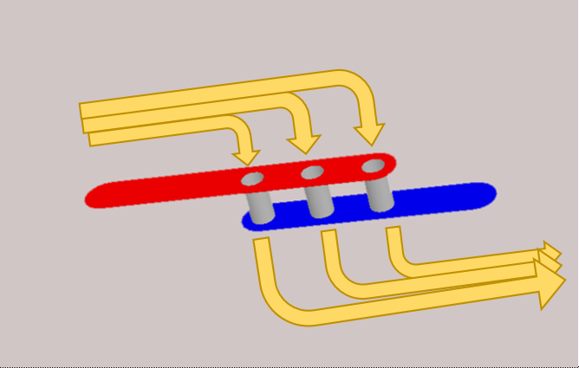
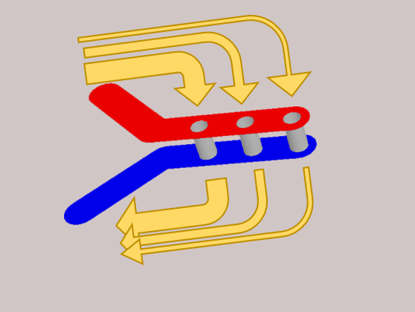
Проектирование проводников
Электрический ток: проводник шириной 0,1 мм (5 класс) на фольге 18 мкм при токе 150 мА нагреется на 10 ⁰С.
Напряжение: Для зазора 0,1 мм пробивное напряжение в нормальных условиях составит 25 в, а во влажных - 10 В
Переход на другой слой.
Равномерная и неравномерная загрузка отверстий

Slide 16
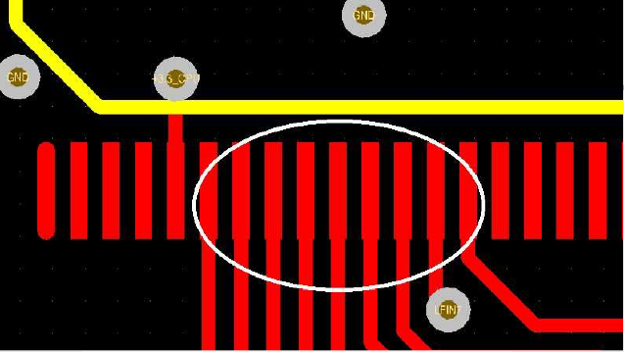
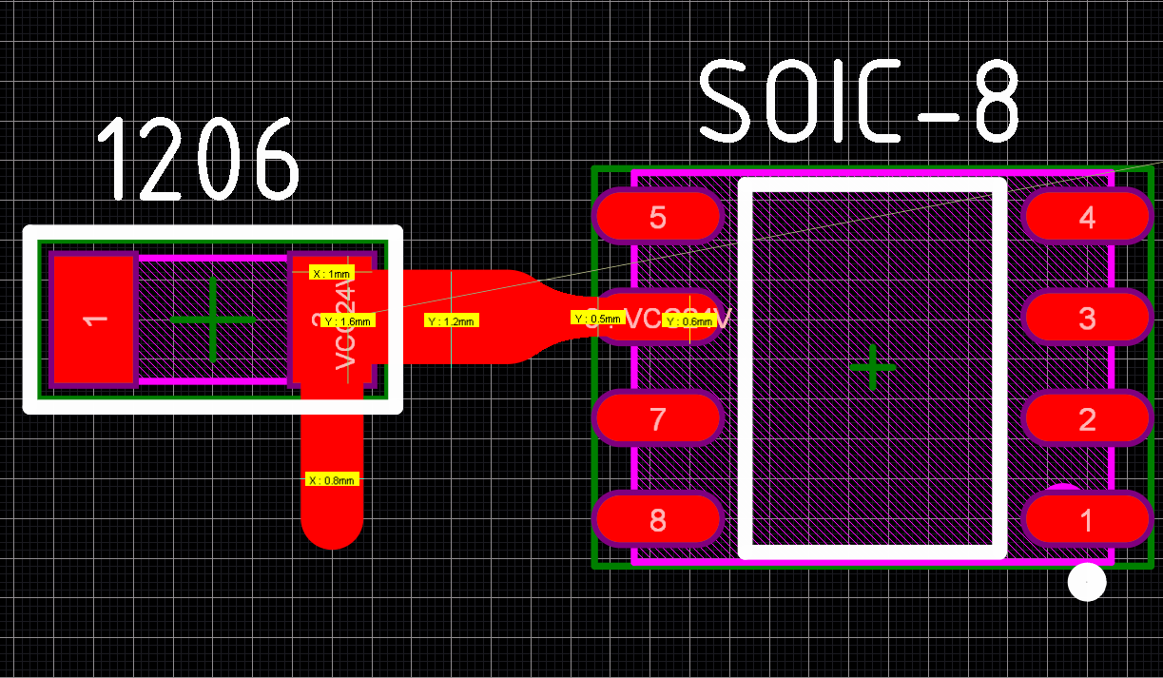
Проектирование проводников
Рекомендуется:
Ненагруженные большим током проводники выполнять шириной 0,5 -0,7 мм.
Оптимальная ширина проводника возле контактной площадки 75% от ширины площадки.

Slide 17
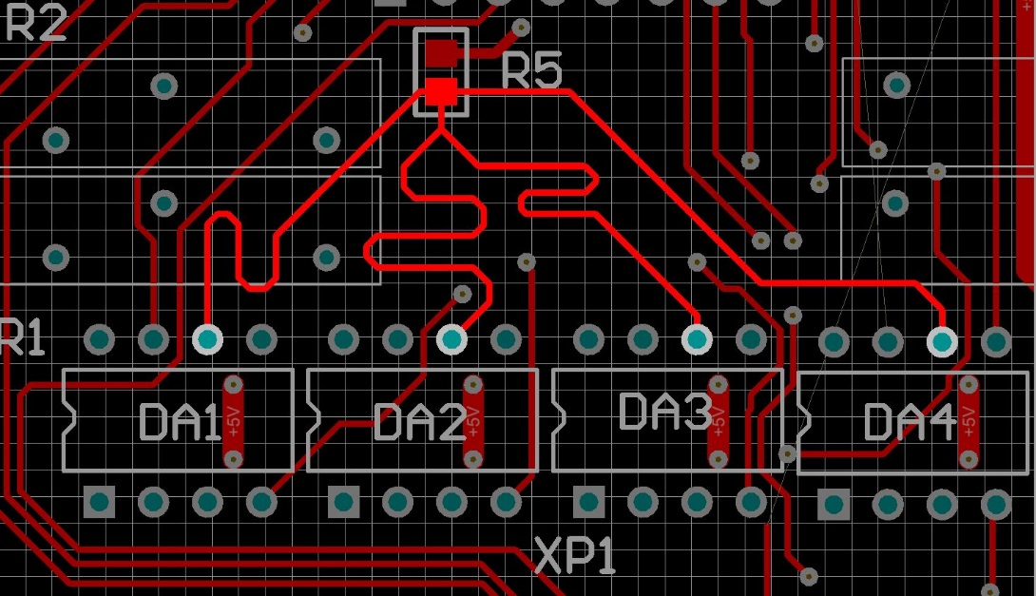
Проектирование проводников
Трассировка «звездой»

Slide 18
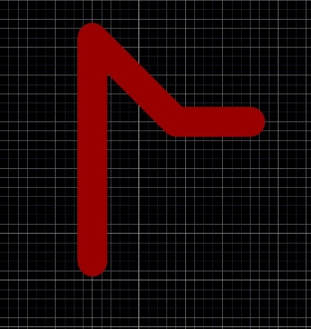



Проектирование проводников
Изгибы проводников
Недопустимо Плохо Хорошо Микрополосковая линия

Slide 19
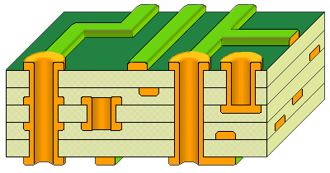
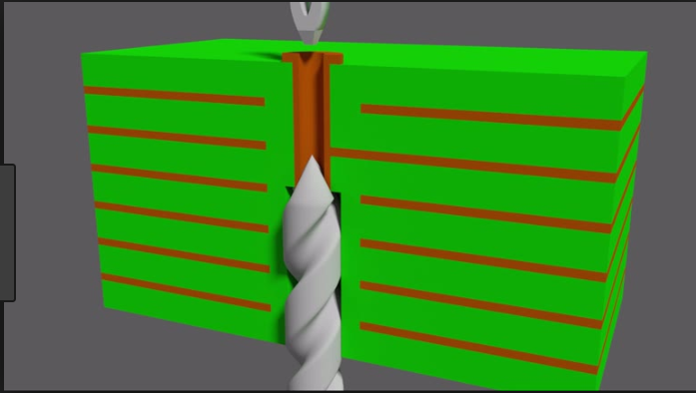
Проектирование отверстий
Сквозное «Слепое» Сквозное «Глухое» Высверленное
с «антипадами»

Slide 20
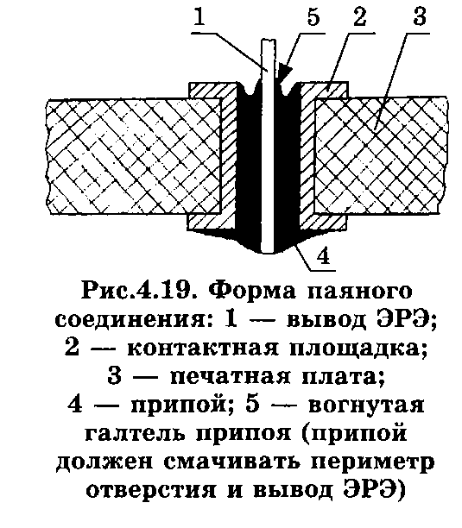
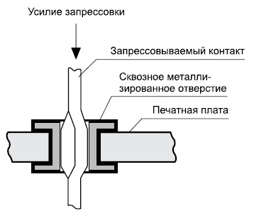
Проектирование отверстий
Монтаж пайкой
Конечный диаметр отверстия должен быть:
Для круглых выводов на 0,1 -0,5 мм больше диаметра вывода
Для выводов прямоугольного сечения на 0,1 мм больше диагонали сечения вывода
Для многожильного провода на 0,5 -0,8 мм больше диаметра провода без изоляции
Монтаж запрессовкой
Допустимый диаметр отверстия указывает производитель запрессовываемого элемента

Slide 21
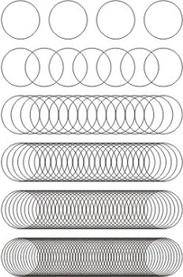
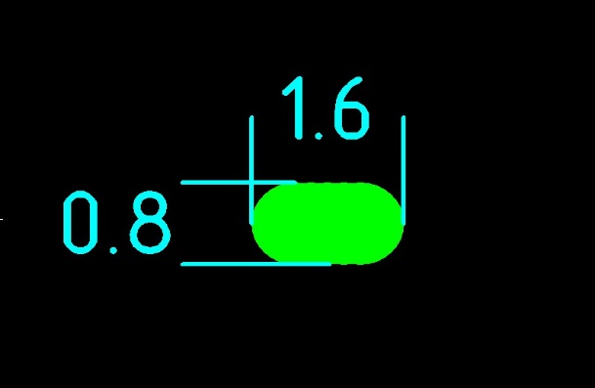
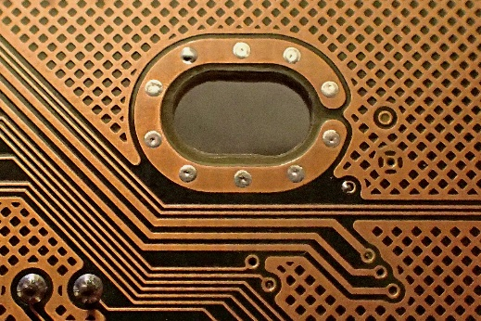
Проектирование отверстий
Овальные отверстия
Слотовое высверливание
Набор допустимых диаметров ограничен
Не все производители владеют такой технологией
Фрезеровка или вырубка
Не металлизируется,
Отступ металла на 0,25 мм от края отверстия

Slide 22
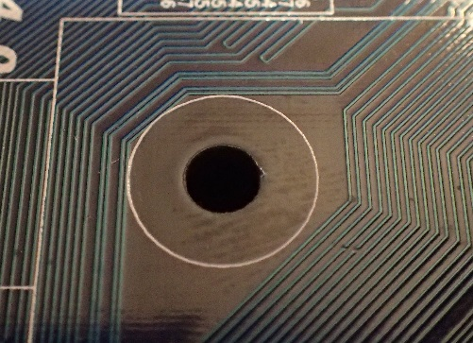
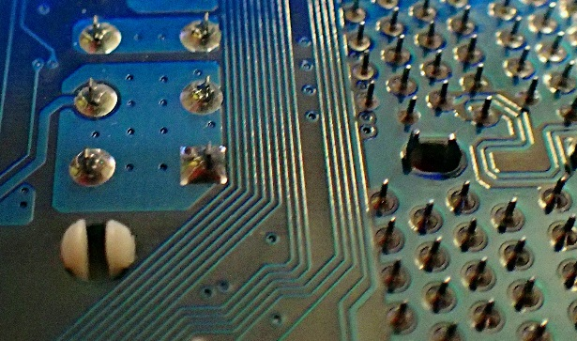
Проектирование отверстий
Крепежные и установочные отверстия
Металлизированное Неметаллизированное
Установочное

Slide 23

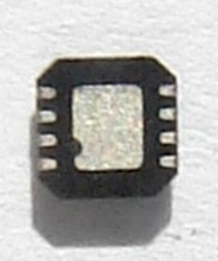
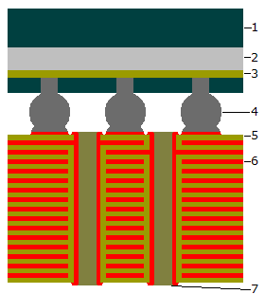

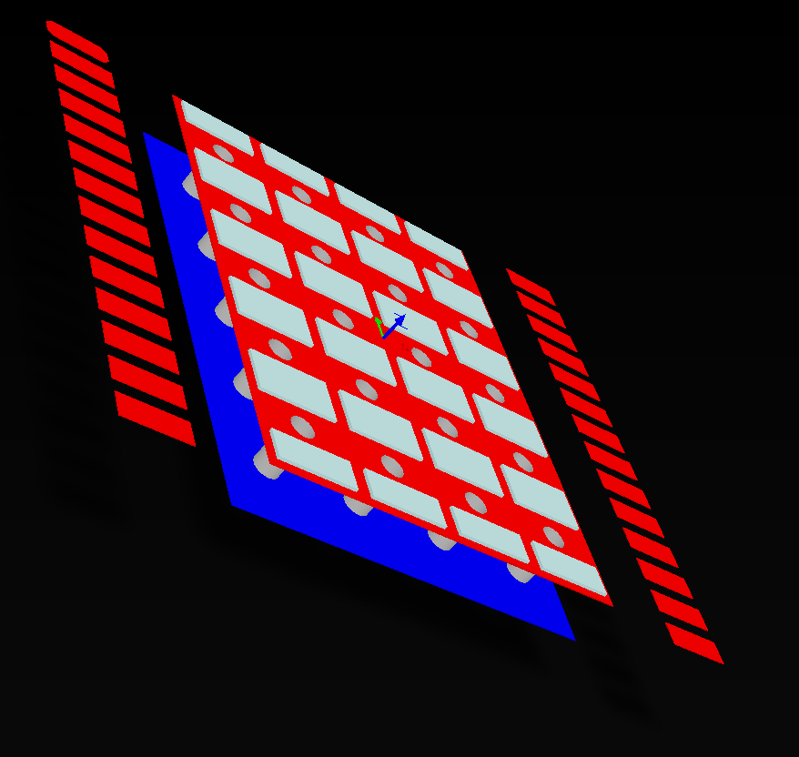
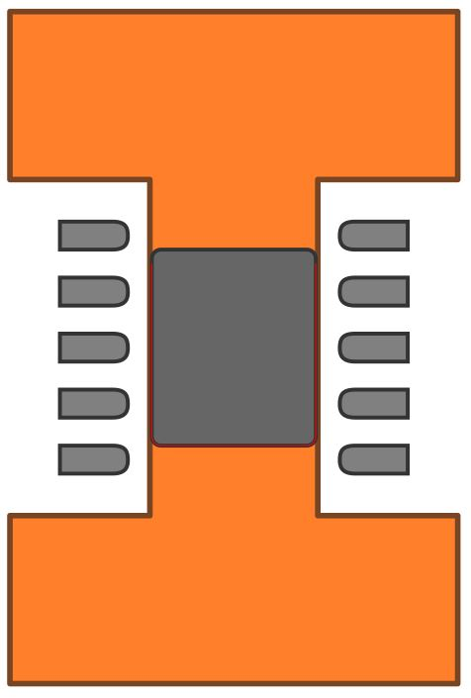


Теплоотвод

Slide 24

Проектирование под автоматизированный монтаж
Расстояние между элементами
Возможности станка-установщика
Тень от высоких элементов в видеоинспекторе
Медленный прогрев массивных элементов

Slide 25

Проектирование под автоматизированный монтаж
Расположение элементов
SMD компоненты желательно располагать на одной стороне платы
Если невозможно, то тяжелые ставить на одну сторону, либо приклеивать.
Для селективной пайки все выводные элементы располагать с одной стороны

Slide 26


Проектирование под автоматизированный монтаж
Контактные площадки
Препятствовать растеканию припоя
Одинаковая теплоемкость площадок.
Термобарьеры

Slide 27


Проектирование под автоматизированный монтаж
Контактные площадки для BGA микросхем
Два типа вскрытия в маске
Дополнительные элементы в площадке для улучшения рентгеновского контроля качества пайки

Slide 28


Проектирование под автоматизированный монтаж
Реперные знаки
Два знака максимально разнесенные по диагонали на каждой стороне, где осуществляется автоматический монтаж
Дополнительные знаки по диагонали возле сложных многовыводных элементов

Slide 29


Проектирование под автоматизированный монтаж
Технологические поля
Отступ элементов от края платы по сторонам зажима платы в печке
Добавление технологических полей, если элементы выходят на край
Отступ элементов от линии скрайбирования

